Slide 1
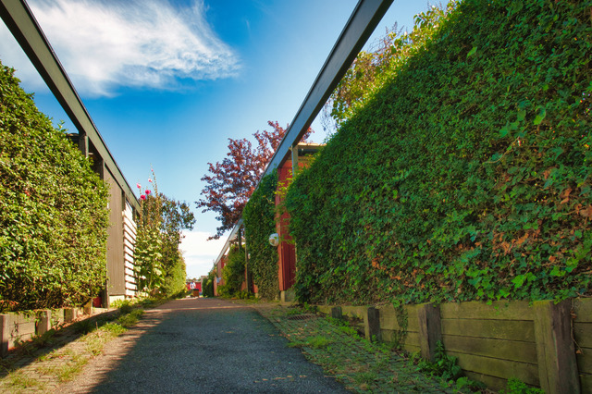
renoveringsbehov i Flexibo
INFORMATIONSMØDE d. 13. juni 2023
DAGSORDEN:
Velkommen
Renoveringsbehov i Flexibo - resultat af forundersøgelserne
Generelt om helhedsplaner
Proces for byggesag i Flexibo
Spørgsmål
Tak for i aften

Slide 2
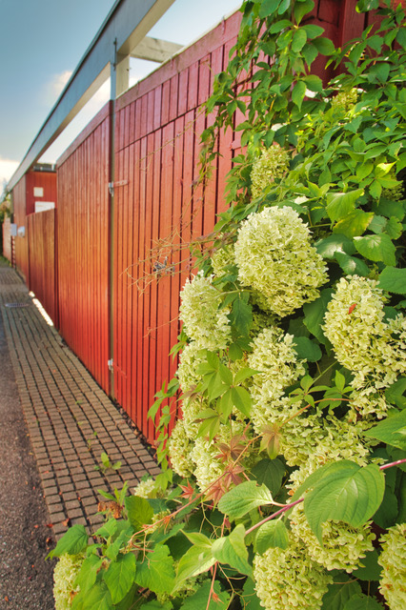
resultat af forundersøgelser
Krybekældre - skimmel
Facader - nedbrudte plader, manglende isolering Vinduer - beslag defekte
Betonelementer - synlige skader
Gavlelementer - nedbrudte fuger
Varmeanlæg - ledninger og brugsvandsveksler nedslidt
Rør, ventiler mm - tæringer
Elinstallationer - individuelle, ikke godkendte løsninger
Asfalt på stier - dårlig stand
Belysning - utilstrækkelig
Fælleshus - som i boliger
Udarbejdet af Teytaud Rådgivende Ingeniører A/S

Slide 3
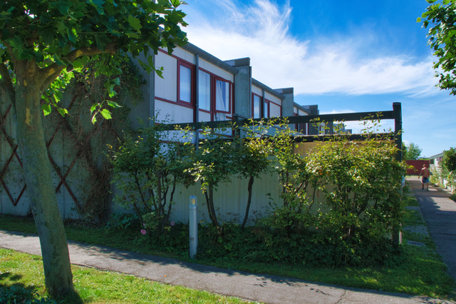
Renoveringssag eller Helhedsplan?
HELHEDSPLAN? En helhedsbetonet fysisk indsats. Finansieres delvis med støttede lån fra Landsbyggefonden
LANDSBYGGEFONDEN (LBF)? En fælles organisation for almene boliger
MÅL? En velfungerende afdeling med sunde boliger
MIDDEL? Hjælp til selvhjælp – krav til indhold

Slide 4
STØTTE FRA Landsbyggefonden?
LBF STØTTER
PROCES FOR ANSØGNING
→ Byggeteknisk rapport
→ vurdering af potentiale for støtte
→ Rapport, budget, idékatalog til LBF
→ LBF besigtigelse
→ 1. udkast til budget fra LBF
→ Beslutning om videre proces
→ Skema A-ansøgning
Opretning (byggeskader)
Energiforbedringer
Indeklima
Tilgængelighed
LBF STØTTER IKKE
STØTTER IKKE
Vedligeholdelse
Modernisering

Slide 5
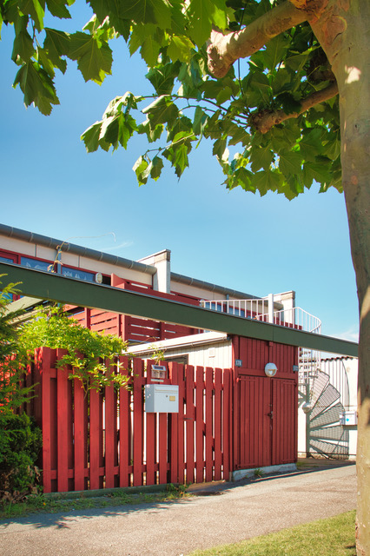
Afklaring af Muligheder for støtte i flexibo?
BYGNINGSARBEJDER?
Krybekældre
Facadeopbygning (plader)
Vinduesbeslag
FORTÆTNINGSPULJE?
Skabe varieret boligmasse
Tilskud til forbedringsarbejder i eksisterende boliger.
Flere om at dække udgifter

Slide 6
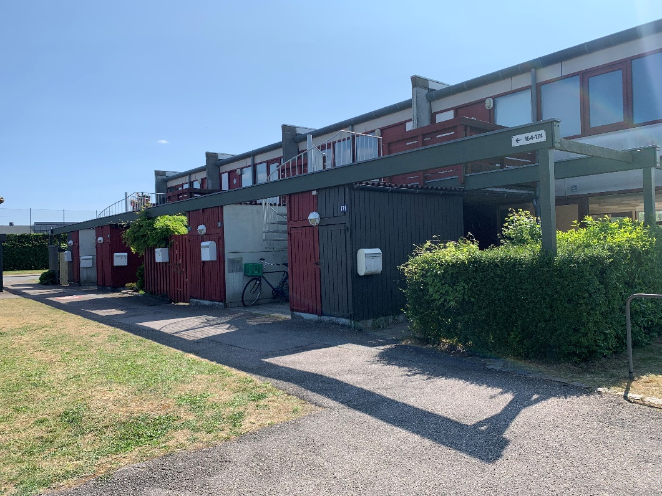
Afklaring af Muligheder for støtte i flexibo
→ Byggeteknisk rapport ✔
→ Vurdering om ansøgning er relevant ✔
→ Rapport, budget, idékatalog til LBF
→ LBF besigtigelse
→ 1. udkast til budget fra LBF afklaring om sagen modtager støtte
→ Beslutning om videre proces
→ Skema A-ansøgning
PROCES FOR FLEXIBO

Slide 7
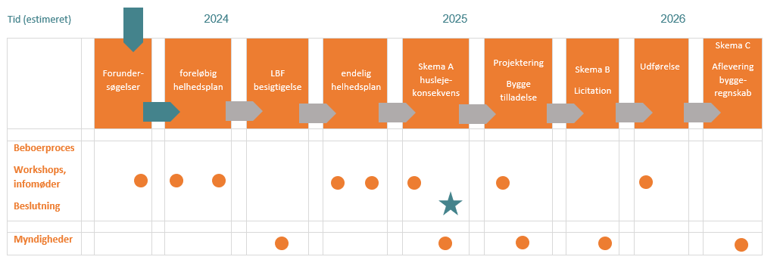
Proces for byggesag
Angivne årstal er foreløbige

Slide 8
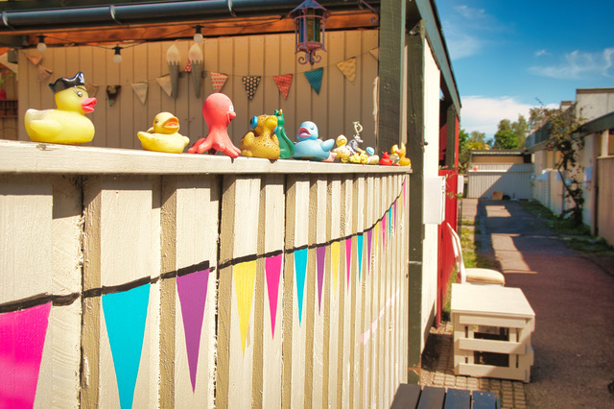
SPØRGSMÅL ?

Slide 9
TAK FOR I AFTEN !

Slide 10
Langtidsplan
Faldstammer
202X
Vinduer
202X
TAG 202x
- SKAL SIKRE, AT AFDELINGEN HENLÆGGER MIDLER TIL KOMMENDE ISTANDSÆTTELSER

